Slide 1

Bài
28
TRÒ CHƠI CỦA BỐ
TIẾT 5. LUYỆN VIẾT ĐOẠN

Slide 2
Yêu cầu cần đạt
- Biết trân trọng tình cảm gia đình, yêu bố mẹ và có hành động đơn giản thể hiện tình cảm với bố mẹ.
- Viết được một đoạn văn ngắn kể về tình cảm của mình với người thân.

Slide 3

KHỞI ĐỘNG

Slide 4
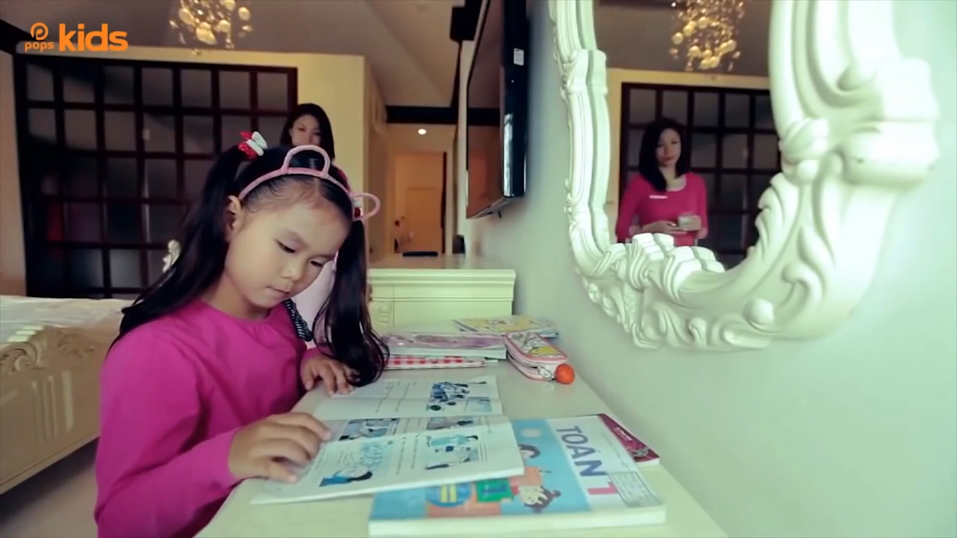
Bài hát: Mẹ ơi có biết?

Slide 5
KHÁM KHÁ

Slide 6
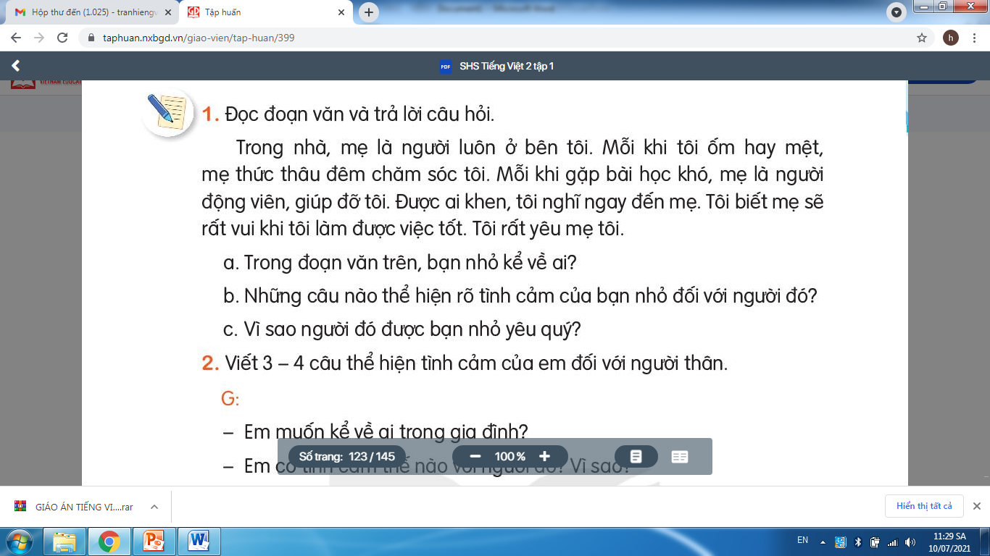
a. Trong đoạn văn trên, bạn nhỏ kể về mẹ.
b. Những câu thể hiện tình cảm của bạn nhỏ đối với mẹ: “ Được ai khen, tôi nghĩ ngay đến mẹ”. “Tôi rất yêu mẹ tôi”.
c. Mẹ được bạn nhỏ yêu quý vì bạn nhận ra tình cảm mà mẹ dành cho mình.

Slide 7

2. Viết 3 - 4 câu thể hiện tình cảm của em đối với người thân.
G:
- Em muốn kể về ai trong gia đình?
- Em có tình cảm thế nào với người đó? Vì sao?

Slide 8
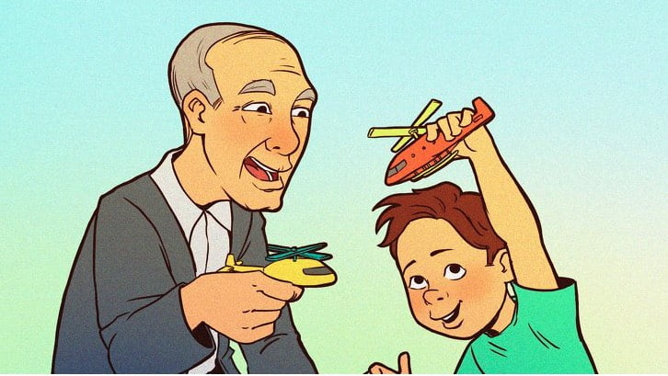
ĐOẠN THAM KHẢO 1
Trong nhà, em được ông … yêu nhất vì là …. Ông năm nay đã…... tuổi nhưng rất…….Mỗi sáng, hai ông cháu thường……Lúc rảnh em và ông hay chơi ……..Em yêu quý, ……. ông, em mong ông…….

Slide 9

ĐOẠN THAM KHẢO 2
Người sinh ra và …. em từ ….chính là mẹ…. của em. Mẹ hay đưa em đi …, nấu cho em những món ăn …... Có lần em …., mẹ ………..Nghỉ hè, mẹ cho em….. Với em, mẹ là người ……... . Em luôn …… và biết ơn về những điều tốt đẹp mẹ luôn dành cho.

Slide 10


DẶN DÒ
- Hoàn thành bài 2 vào vở ô li tiếng Việt.
- Tìm đọc một bài thơ, câu chuyện về tình cảm gia đình.
- Chia sẻ với các bạn cảm xúc của em về bài thơ, câu chuyện đó.

